Slide 1





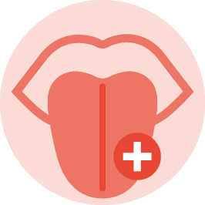
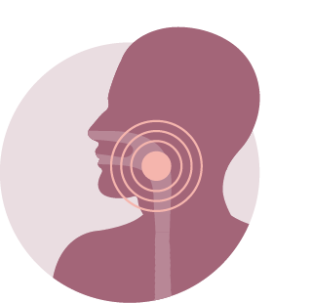







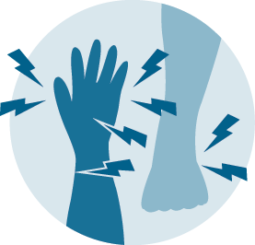


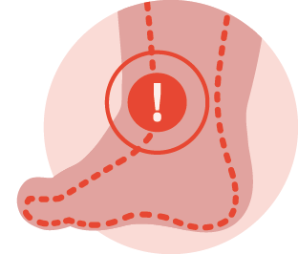

IMPROVE
DIAGNOSIS
TEGN OG SYMPTOMER PÅ
AL-AMYLOIDOSE
Blåmerker
spesielt rundt øynene
Svakhet, svimmelhet og besvimelse
Forstørrelse av tungen
Kortpustethet
Vanskeligheter med å svelge
Utmattelse
Unormal hjerterytme
Tap av appetitt
Uforklarlig vekttap
Hud- og
neglforandringer
(som fortykning)
Nummenhet, prikking og smerte i håndledd, hånd og fingre
(karpaltunellsyndrom)
Nummenhet
eller smertefull prikking
i hender eller føtter
(perifer nevropati)
Skummet eller
skummende urin
Diaré eller forstoppelse
Hovenhet
i ben og ankler, mage eller generelle hevelser
IMPROVE
LIVES

